Slide 1
VIABILIDADE DO USO DE INTELIGÊNCIA ARTIFICIAL PARA SIMULAR MODELOS NUMÉRICOS QUE ESTIMAM O ACÚMULO DE PRECIPITAÇÃO ATRAVÉS DA MICROFÍSICA DE NUVENS
ICT-UNIFESP | Inteligência Artificial - Profº Dr. Fábio Faria
Gabrielly Sena e Livia Canuto

Slide 2
03
MOTIVAÇÃO
04
CONCEITOS
05
TRABALHOS RELACIONADOS
06
OBJETIVO
07
METODOLOGIA
08
RESULTADOS
09
CONCLUSÃO

Slide 3
MOTIVAÇÃO
A previsão de precipitação é feita por modelos matemáticos complexos que dividem a atmosfera em grades tridimensionais e simulam seu comportamento ao longo do tempo.
A execução dos modelos numéricos demanda um tempo significativo devido à complexidade das equações e à necessidade de assimilação de grandes volumes de dados observacionais, exigindo alto poder de processamento para executar simulações detalhadas e precisas.

Slide 4
CONCEITOS
No processo de previsão do tempo, são utilizadas diversas medidas extraídas da atmosfera para calcular resultados específicos. Nosso objetivo é estimar a Taxa de Precipitação Acumulada (ACCPRR) no intervalo de 3600 segundos (1 hora), para cada par ordenado (x, y). Para isso, contamos com variáveis 3 bidimensionais (x,y) e 10 tridimensionais (x,y,z) como entrada de dados e outra variável bidimensional como saída.
Notes:
adicionar conceitos teóricos da disciplina?

Slide 5
OBJETIVO
Explorar a viabilidade do uso de Inteligência Artificial para simular modelos numéricos que estimam precipitação por meio da microfísica das nuvens.

Slide 6
METODOLOGIA
No desenvolvimento da atividade, utilizamos duas bases de dados conforme demonstrado abaixo. Inicialmente, utilizamos o Tiny Data para avaliar a compatibilidade entre modelos e formato dos dados para em sequência aplicarmos o protocolo ao Big Data - foco central do experimento.
TINY DATA
BIG DATA
Pequena amostra de dimensões 31x38x41.
Conjunto completo com dimensões 540x540x49.
Notes:
Adicionar sobre big e tiny e depois a metodologia

Slide 7
METODOLOGIA
1
ANÁLISE EXPLORATÓRIA
4
FORMATAÇÃO DA BASE
2
NORMALIZAÇÃO
5
ALGORITMOS
3
CORRELAÇÃO
6
DESEMPENHO
Notes:
Adicionar sobre big e tiny e depois a metodologia

Slide 8
METODOLOGIA
1
ANÁLISE EXPLORATÓRIA
A base de dados precisou ser formatada para o formato de Dataframe da biblioteca Pandas. Dessa maneira, como as variáveis de entrada possuem dimensões distintas (2D e 3D), detém-se dois arquivos de entrada e um arquivo de saída.
Notes:
Adicionar sobre big e tiny e depois a metodologia

Slide 9
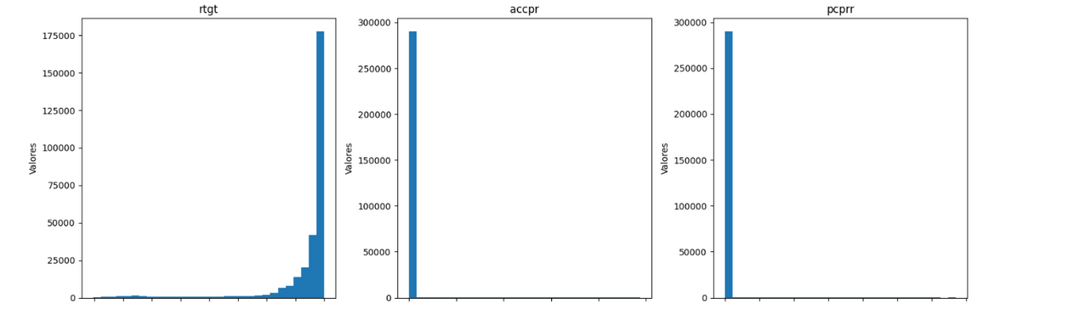
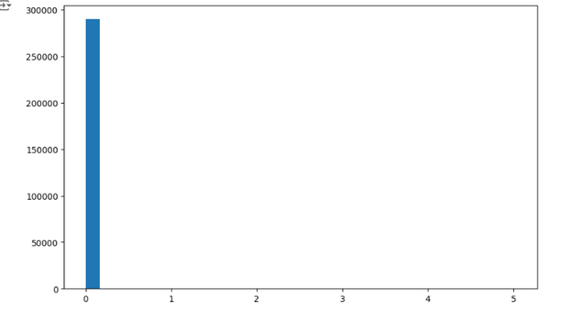
METODOLOGIA
1
ANÁLISE EXPLORATÓRIA
df_input_2
df_output
Notes:
Adicionar sobre big e tiny e depois a metodologia

Slide 10
METODOLOGIA
2
NORMALIZAÇÃO
Na etapa de preparação dos dados foram identificadas duas necessidades principais: normalização e avaliação de correlação. Para a normalização, as colunas ’X’, ’Y’ e ’Z’ foram descartadas e aplicado o método MinMaxScaler da biblioteca Scikit-learn, que transforma os valores para o intervalo entre 0 e 1.
Notes:
Adicionar sobre big e tiny e depois a metodologia

Slide 11
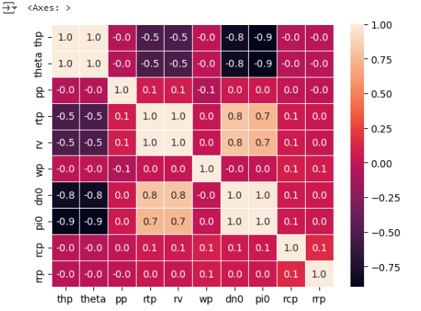
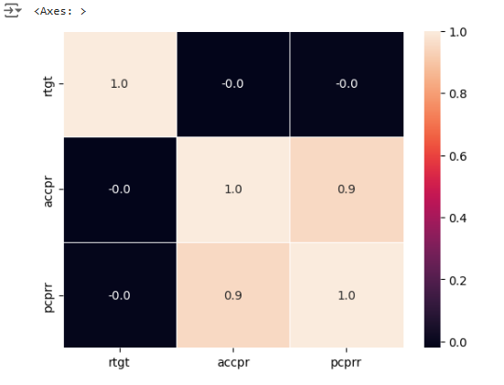
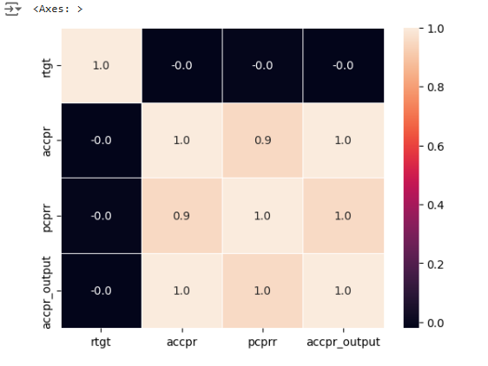
METODOLOGIA
3
CORRELAÇÃO
df_input_1
df_input_2
df_output
Notes:
Quanto a avaliação de correlação, cada um dos dois
DataFrames de entrada foi tratado individualmente, além
de integrar o DataFrame de saída ao DataFrame de entrada 2D.

Slide 12
METODOLOGIA
4
FORMATAÇÃO DA BASE
Possuindo três DataFrames com dimensões distintas, foi necessário converter seus valores para referências unicamente de X e Y. Após essa transformação, consolidamos todos os dados em um único DataFrame. O resultado apresentou 1.178 linhas e 434 colunas na versão Tiny Data e 291.600 linhas e 514 colunas na versão Big Data. Desta forma, convertemos para um formato aceito para o aprendizado de máquina.
Notes:
Adicionar sobre big e tiny e depois a metodologia

Slide 13
METODOLOGIA
5
APRENDIZADO
Como o objetivo é estimar um valor contínuo, trata-se de uma tarefa de regressão. Na abordagem do problema foram utilizados três Modelos de Inteligência Artificial diferentes, um deles sendo uma Rede Neural. Além disso, todos obtiveram registros de tempo de execução em segundos, para treino e predição, através da biblioteca Time. Para o treinamento, os dados foram divididos em conjuntos de treino e teste na proporção de 80 para 20.
Notes:
Adicionar sobre big e tiny e depois a metodologia

Slide 14
5
APRENDIZADO
KNR - (K Neighbors Regressor)
Encontra o k-vizinho mais próximo e calcula a média dos valores alvos.
Parâmetros:
n_neighbors: 355.
Escolha feita em tentativa e erro. buscando não reduzir mais o valor para evitar previsões instáveis.
Desempenho:
Tempo de Treino: 0.41716 segundos.
Tempo de Predição: 206.78257 segundos.
MSE: 0.00007401
MAE: 0.00045886
R2 Score: 0.80253745.
Notes:
Adicionar sobre big e tiny e depois a metodologia

Slide 15
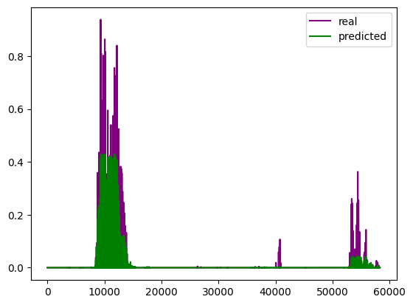
DESEMPENHO KNR
DADOS REAIS SOBREPOSTOS AOS PREVISTOS

Slide 16
5
APRENDIZADO
SVR - (Regressão de Vetores de Suporte)
Tenta encontrar uma linha (ou hiperplano) que melhor se ajusta aos dados, minimizando o erro dentro de uma margem tolerável (epsilon).
Parâmetros:
kernel: linear
Sugestão da biblioteca scikit-learn ao lidar com mais de 10.000 amostras devido ao tempo de predição.
Desempenho:
Tempo de Treino: 3.05045 segundos.
empo de Predição: 0.19387 segundos.
MSE: 0.00035312.
MAE: 0.01424280.
R2 Score: 0.05786563.
Notes:
Adicionar sobre big e tiny e depois a metodologia

Slide 17
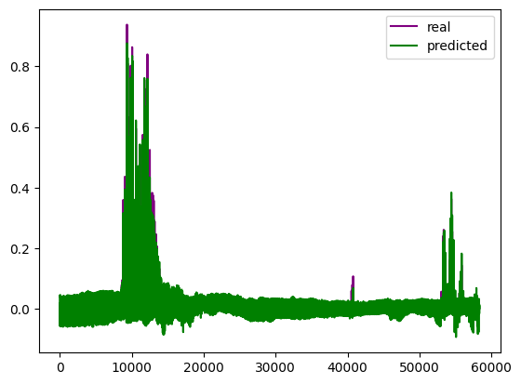
DESEMPENHO SVR
DADOS REAIS SOBREPOSTOS AOS PREVISTOS

Slide 18
5
APRENDIZADO
MLP Regressor- (Multi-Layer Perceptron Regressor)
É uma rede neural artificial com várias camadas de neurônios.
Parâmetros:
random state: 0.
tol: 1x10⁹
max iter: 500
activation: ‘tanh’
Desempenho:
Tempo de Treino: 422.77400 segundos.
Tempo de Predição: 0.30289 segundos.
MSE: 0.00000296.
MAE: 0.00010507.
MLP Score: 0.9921146740729507.
Notes:
Adicionar sobre big e tiny e depois a metodologia

Slide 19
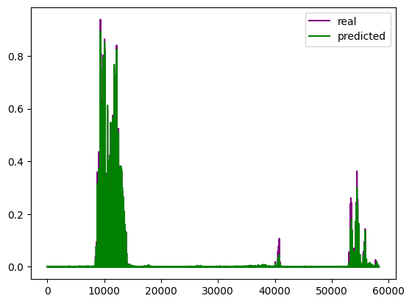
DESEMPENHO MLP
DADOS REAIS SOBREPOSTOS AOS PREVISTOS

Slide 20
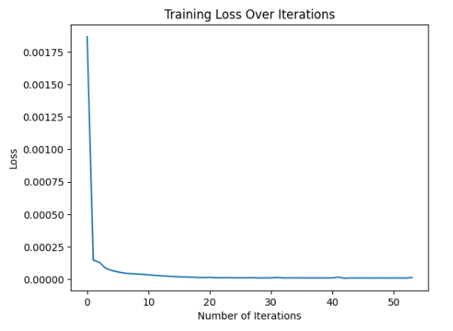
DESEMPENHO MLP
GRÁFICO DE PERDA

Slide 21
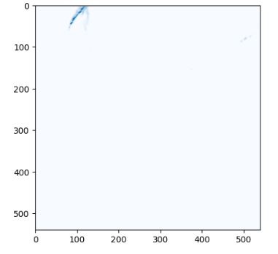
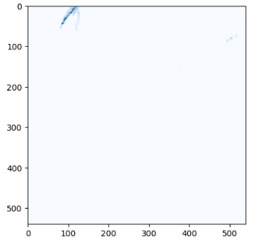
DESEMPENHO MLP
OCORRÊNCIA DE CHUVA
PREVISÃO DE OCORRÊNCIA DE CHUVA

Slide 22
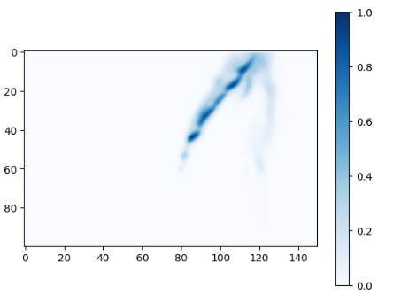
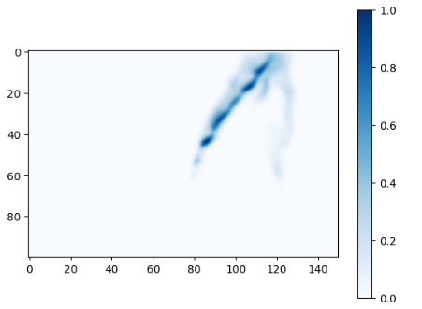
DESEMPENHO MLP
OCORRÊNCIA DE CHUVA CENTRALIZADA
PREVISÃO DE OCORRÊNCIA DE CHUVA CENTRALIZADA

Slide 23
5
APRENDIZADO
K-FOLD (Validação Cruzada)
É uma técnica para avaliar a capacidade de generalização do modelo. Durante os testes que fizemos usando a validação cruzada, foi observado que a divisão dos dados influência de forma significativa no desempenho do algoritmo.
Notes:
Adicionar sobre big e tiny e depois a metodologia

Slide 24
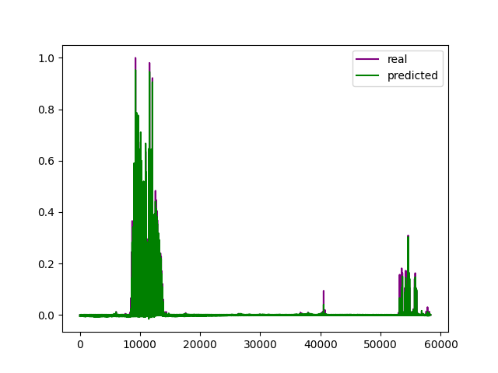
DESEMPENHO KFOLD
ITERAÇÃO 1
DESEMPENHO
Tempo de Treino: 115.10677 segundos.
Tempo de Predição: 0.30792 segundos.
MSE: 0.00003166.
MAE: 0.00508331.
MLP Score: 0.9129789997569485.
DADOS REAIS SOBREPOSTOS AOS PREVISTOS

Slide 25
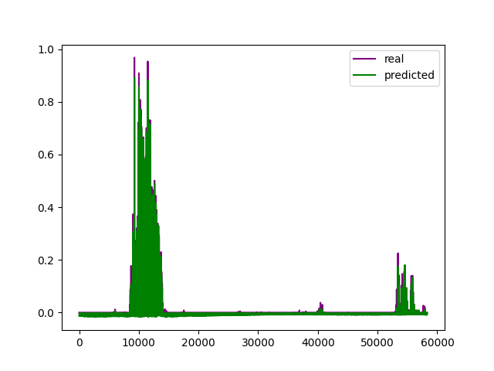
DESEMPENHO KFOLD
ITERAÇÃO 2
DESEMPENHO
Tempo de Treino: 158.36279 segundos.
Tempo de Predição: 0.29735 segundos.
MSE: 0.00000436.
MAE: 0.00127182.
MLP Score: 0.9890824903991863.
DADOS REAIS SOBREPOSTOS AOS PREVISTOS

Slide 26
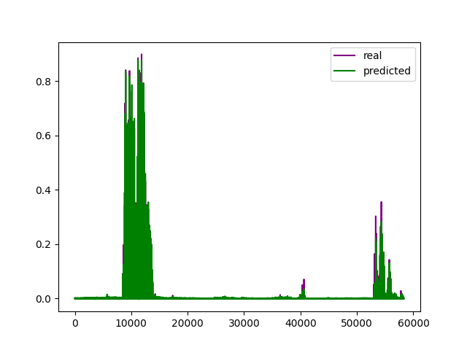
DESEMPENHO KFOLD
ITERAÇÃO 3
DESEMPENHO
Tempo de Treino: 134.46335 segundos.
Tempo de Predição: 0.30421 segundos.
MSE: 0.00000232.
MAE: 0.00045650.
MLP Score: 0.9955942637299701.
DADOS REAIS SOBREPOSTOS AOS PREVISTOS

Slide 27
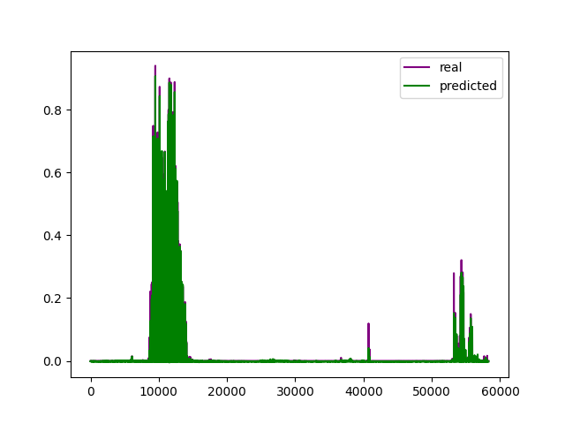
DESEMPENHO KFOLD
ITERAÇÃO 4
DESEMPENHO
Tempo de Treino: 154.48142 segundos.
Tempo de Predição: 0.29706 segundos.
MSE: 0.00000543.
MAE: 0.00184697.
MLP Score: 0.9897884313843067.
DADOS REAIS SOBREPOSTOS AOS PREVISTOS

Slide 28
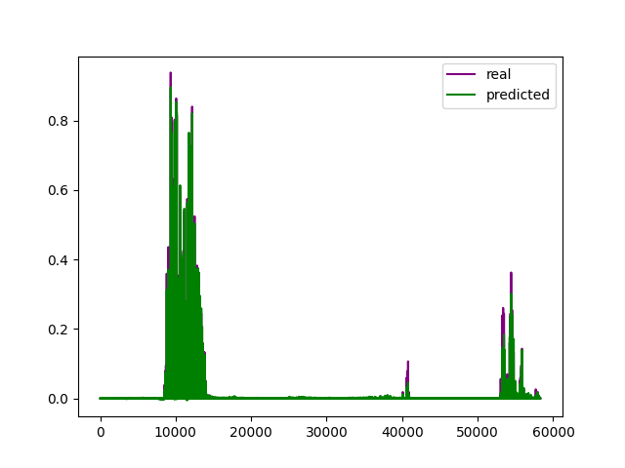
DESEMPENHO KFOLD
ITERAÇÃO 5
DESEMPENHO
Tempo de Treino: 125.00992 segundos.
Tempo de Predição: 0.30348 segundos.
MSE: 0.00000326.
MAE: 0.00109646.
MLP Score: 0.9913112201398983.
DADOS REAIS SOBREPOSTOS AOS PREVISTOS

Slide 29

CONCLUSÃO
Confirma-se a viabilidade de desenvolvimento do tema considerando os dados como pontos indepentes no espaço. Nessa tarefa, o modelo de rede neural MLPRegressor apresenta melhores resultados.

Slide 30
PERSPECTIVAS FUTURAS
Trata-se de uma área propícia para ser explorada em trabalhos futuros, podendo trazer mudanças significativas no âmbito metereológico.
Para tal, seria interessante considerar os dados como dependentes e levar em conta mais informações de localização geográfica.

Slide 31
REFERÊNCIAS
SAMPAIO, Gilvan; DIAS, Pedro Leite Silva. Evolução dos Modelos Climáticos e de Previsão de Tempo e Clima.
RAMIREZ, M.C.V., VELHO, H.C.; FERREIRA, N.J. Artificial neural network technique for rainfall forecasting applied to the São Paulo region. Journal of Hydrology.
ASWIN, S.; GEETHA, P.; VINAYAKUMAR, R. Deep learning models for the prediction of rainfall.
FERREIRA, G. S. E.; MEDEIROS, D. Uma avaliação de algoritmos de regressão para predição de volume de chuva. Anais do XL Simpósio Brasileiro de Telecomunicações e Processamento de Sinais. Anais...Sociedade Brasileira de Telecomunicações, 2022.
RESENDE, G. S. et al. Predição de níveis de precipitação em Catalão-Goiás com base em séries temporais de múltiplos pontos geográficos.
WEYN, J. A.; DURRAN, D. R.; CARUANA, R. Can machines learn to predict weather? Using deep learning to predict gridded 500‐hPa geopotential height from historical weather data.
ZHANG, M.; FULCHER, J.; SCOFIELD, R. A. Rainfall estimation using artificial neural network group.

